Slide 1
Многопоточность

Slide 2
Процессы
Процесс — это совокупность кода и данных, разделяющих общее виртуальное адресное пространство.
Процессы изолированы друг от друга, поэтому прямой доступ к памяти чужого процесса невозможен (взаимодействие между процессами осуществляется с помощью специальных средств).
При запуске программы операционная система создает процесс, загружая в его адресное пространство код и данные программы, а затем запускает главный поток созданного процесса.

Slide 3
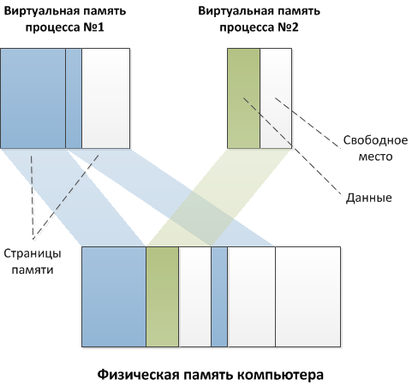
Представление памяти

Slide 4
Потоки
Один поток – это единица исполнения кода. Каждый поток последовательно выполняет инструкции процесса, которому он принадлежит.
Запуск нескольких параллельных потоков возможен и в системах с одноядерными процессорами. Система будет периодически переключаться между потоками, поочередно давая выполняться то одному, то другому потоку. Такая схема называется псевдо-параллелизмом.
Система запоминает состояние (контекст) каждого потока, перед тем как переключиться на другой поток, и восстанавливает его по возвращению к выполнению потока.

Slide 5
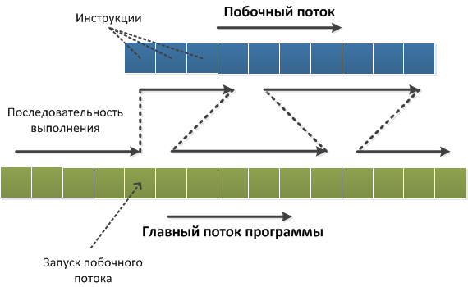
Псевдо-параллелизм

Slide 6
Создание и запуск потока
Через объект класса Thread, в конструктор которого надо передать имплементацию интерфейса Runnable.
Через создание потомка класса Thread с переопределением метода run().

Slide 7
Завершение потока
В Java процесс завершается тогда, когда завершается последний его поток. Для того, чтобы завершить при помощи прерываний можно сделать это.
interrupt() - прерывание выполнения потока.
interrupted() - возвращает прерван ли поток.

Slide 8
Потоки-демоны
Если завершился последний обычный поток процесса, и остались только потоки-демоны, то они будут принудительно завершены и выполнение процесса закончится. Чаще всего потоки-демоны используются для выполнения фоновых задач, обслуживающих процесс в течение его жизни.
setDaemon() - объявление потока демоном.
isDaemon() - возвращает является ли поток демоном?

Slide 9
Приоритеты потоков
Каждый поток в системе имеет свой приоритет. Приоритет – это некоторое число в объекте потока, более высокое значение которого означает больший приоритет.
setPriority() – устанавливает приоритет потока. Возможные значения: MIN_PRIORITY, NORM_PRIORITY и MAX_PRIORITY.
getPriority() - возвращает приоритет.

Slide 10
Прочие методы класса Thread
join() – ожидание окончания выполнения потока.
isAlive() – проверка работоспособности потока.
sleep() - пауза в выполнении потока.
yield() – переключает процессор на обработку других потоков.
setName()/getName() - работа с именами потока.
getId() – возвращает id потока.
currentThread() – возвращает текущий поток.

Slide 11
Синхронизация потоков
Если несколько потоков одновременно обратятся к общему ресурсу, то результаты выполнения программы могут быть неожиданными.
Одним из способов синхронизации является использование ключевого слова synchronized. Его можно применять к блоку кода или методу.
Монитор - это специальный объект, который следит за "состоянием" метода или объекта. Он смотрит, "занят" он или "свободен" в данный момент.
Многие проблемы с потоками возникают тогда, когда два потока, используя один метод, мешают друг другу. Они могут менять значения переменных, которые использует другой поток.

Slide 12
Взаимодействие потоков
wait() - освобождает монитор и переводит вызывающий поток в состояние ожидания до тех пор, пока другой поток не вызовет метод notify().
notify() - продолжает работу потока, у которого ранее был вызван метод wait().
notifyAll() - возобновляет работу всех потоков, у которых ранее был вызван метод wait().
Все эти методы вызываются только из синхронизированного контекста.

Slide 13
Semaphore
Семафоры представляют еще одно средство синхронизации для доступа к ресурсу. В Java семафоры представлены классом Semaphore, который располагается в пакете java.util.concurrent.
Для получения разрешения у семафора надо вызвать метод acquire().
После окончания работы с ресурсом полученное ранее разрешение надо освободить с помощью метода release().

Slide 14
Semaphore

Slide 15
CountDownLatch
CountDownLatch предоставляет возможность любому количеству потоков в блоке кода ожидать до тех пор, пока не завершится определенное количество операций, выполняющихся в других потоках, перед тем как они продолжат свою деятельность.
Управление счетчиком производится через метод countDown().
await() – блокирует поток пока счетчик не будет равен 0.
Когда счётчик достигает 0, все ожидающие потоки разблокируются и продолжают выполняться.

Slide 16
CountDownLatch

Slide 17
Exchanger
Exchanger может понадобиться, для того, чтобы обменяться данными между двумя потоками в определенной точки работы обоих потоков.
Для обмена данными между двумя потоками используется метод exchange(). Он блокирует поток до вызова того же метода в другом потоке.

Slide 18
Exchanger

Slide 19
CyclicBarrier
CyclicBarrier – синхронизатор, позволяющий тредам ждать друг друга для дальнейшего выполнения общего кода.
CyclicBarrier можно переиспользовать.

Slide 20
CyclicBarrier

